Slide 1
Презентация проекта
«НАСЕКОМЫЕ»
Младшая
Группа «Дюймовочка»
2019г
Подготовила воспитатель
первой квалификационной категории
Иванова Елена Владимировна

Slide 2
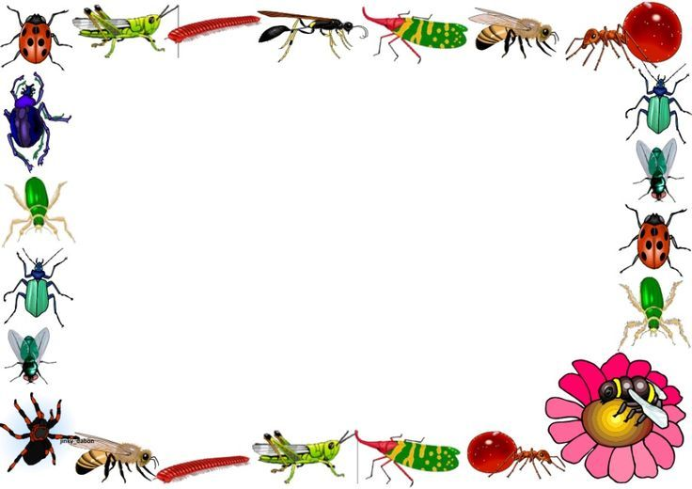
Цель: закрепить знания детей о насекомых; воспитывать чувство прекрасного, любовь к природе.
Образовательные задачи:
расширять пассивный и активный словарь;
активизировать предметный и глагольный словарь по теме;
различать виды насекомых, называть их, выделять их основные признаки (кто летает, кто ползает, кто кусается и т.д.);
закреплять понимание значений предлогов «на», «под», «в» и введение их в речь детей;
Развивающие задачи:
развивать фразовую речь;
развивать зрительное внимание, речь, память, мышление;
развитие фонематического слуха;
развивать общую и мелкую моторику рук;
Воспитательные задачи: воспитывать отзывчивость, доброту, эмоционально-положительное отношение к насекомым, учиться сотрудничать.

Slide 3
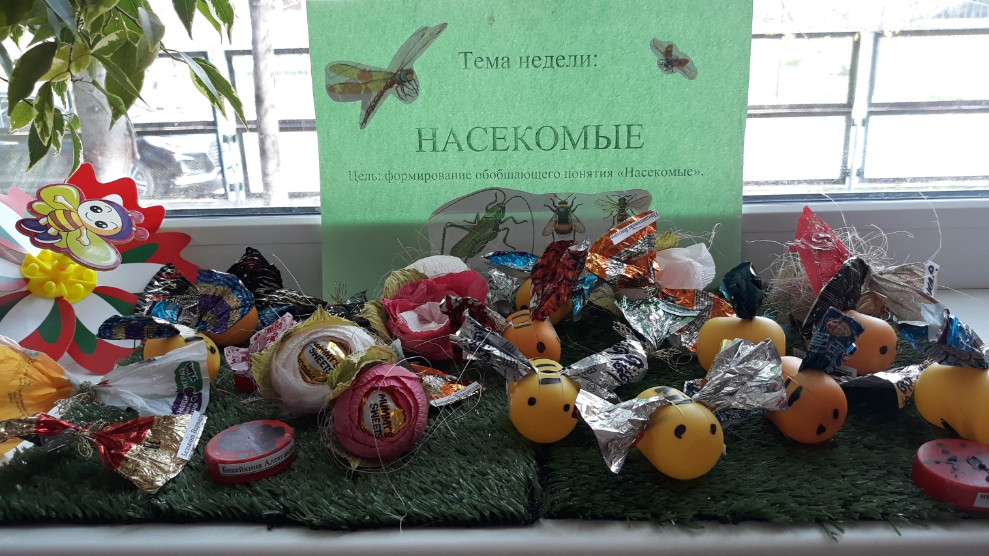
Ох, какая красота! Все насекомые прилетели на лужайку, радуя нас своей яркостью, легкостью.

Slide 4
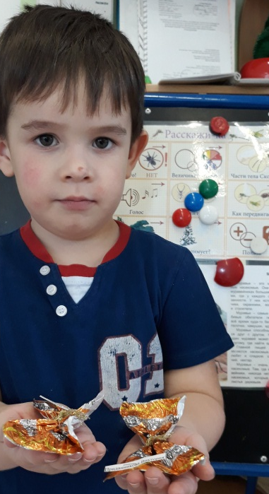
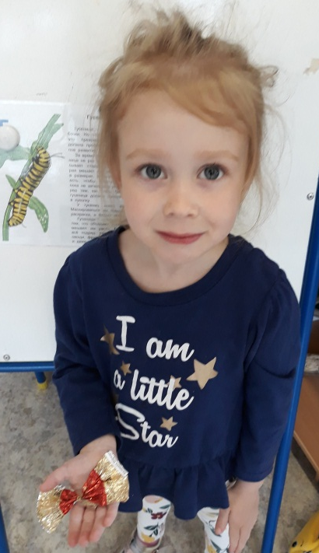
Елисей
Я сделал муху
из фантика.
Она умеет летать и
ползать.
Моя муха красивая.
Влад
Я сделал бабочек
У них есть голова,
лапки и крылья.
Они получились.
оранжевые,
красивые, самые лучшие. Они умеют летать, кушать, садиться на цветок
и любят мед.
Варя
Я сделала бабочку.
Моя бабочка из фантика. Она умеет летать, ползать.
Любит кушать нектар и сок растений

Slide 5
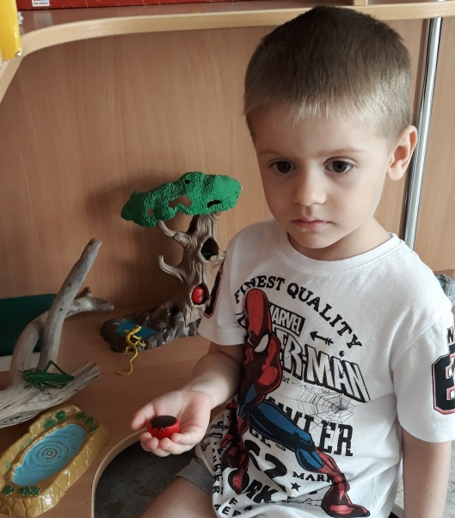
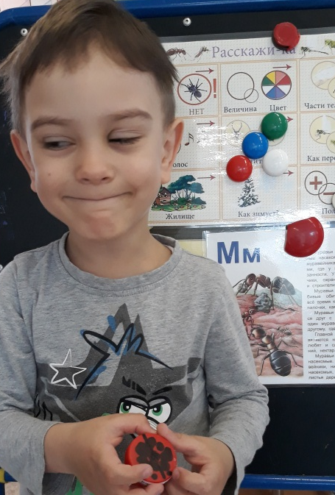
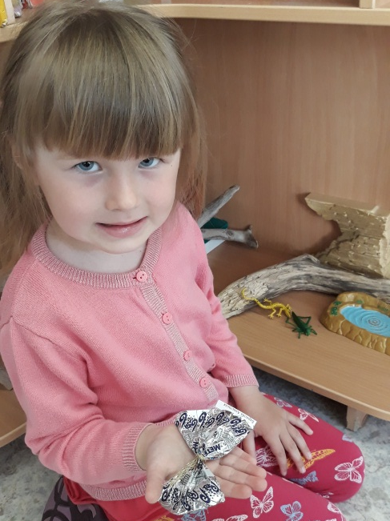
Настя Б
Я сделала бабочку.
Она простая, у нее есть крылья, усики. Она умеет летать и
ползать.
Семён
Я сделал божью коровку. Моя божья коровка красивая, золотая. Она летает и ползает.
Любит кушать
сок и нектар.
Стёпа С
Я сделал божью коровку. Она маленькая, красная с черными точками. Божья коровка умеет летать и ползать.

Slide 6
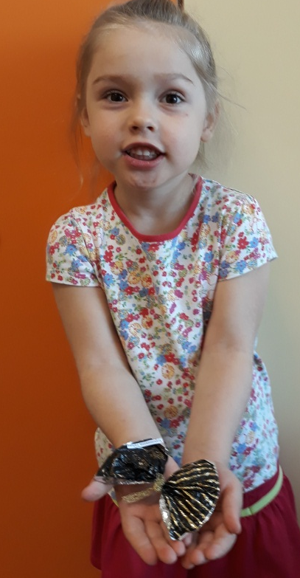
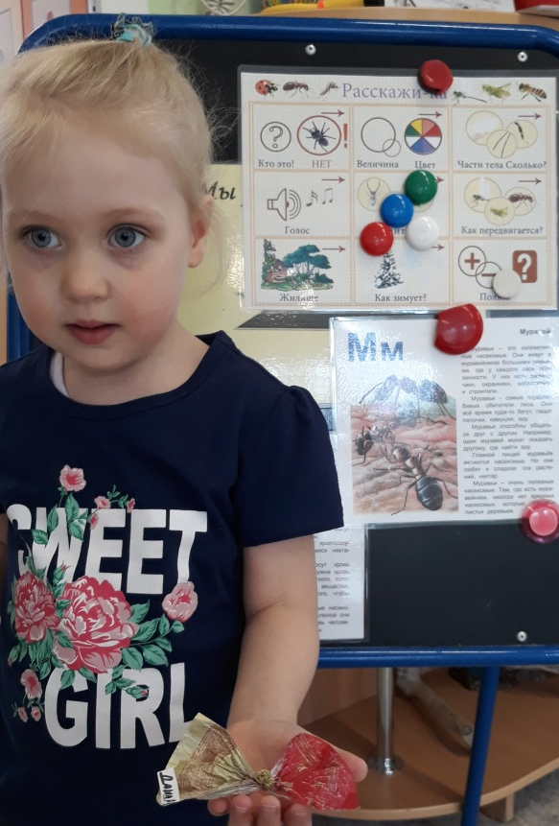
Саша С
Я делал бабочку
из бумаги. Она умеет летать и ползать.
Моя бабочка красивая с золотыми крылышками.
Даша Р.
Моя бабочка умеет
летать. Она красивая
и у нее есть усики,
она ими шевелит.
Таня
Я сделала бабочку.
Моя бабочка из фантика. Она умеет летать, ползать. Любит кушать нектар и сок растений.

Slide 7
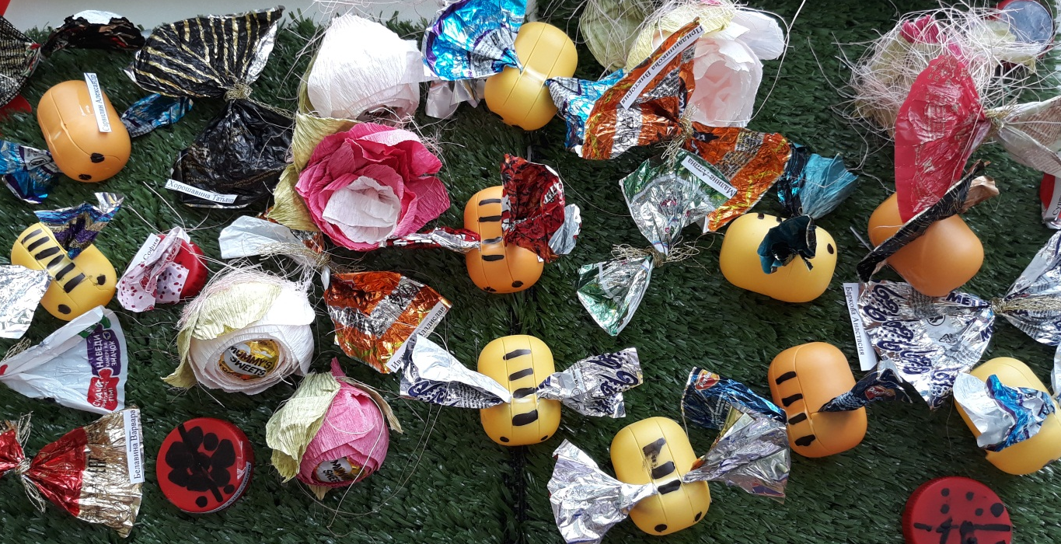
СПАСИБО
ЗА ВНИМАНИЕ

